Slide 1
Obecný úvod do sportovního práva
JUDr. Petr Skryja, Ph.D.,LL.M.

Slide 2
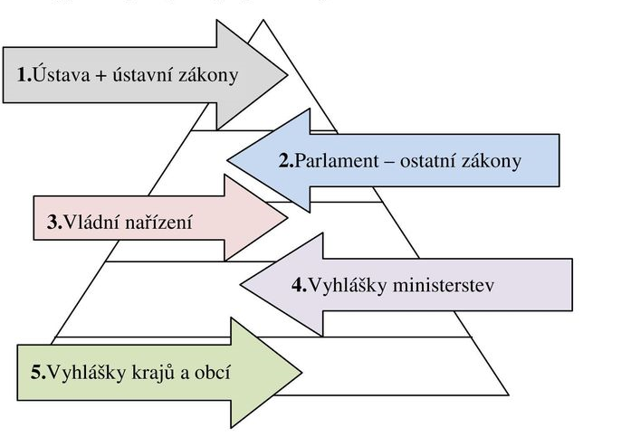
Sportovní právo
Sportovní právo je poměrně nevyhraněné odvětví.
Náš úvod do kurzu začneme představením hierarchie právních norem.

Slide 3
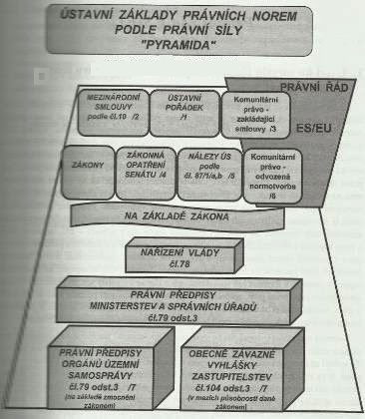
Jedná se o jednoznačnou odpověď?
Pochopitelně nikoli. Hlavně jak jste si jistě všimli, schéma neobsahuje normy mezinárodních organizací ani normy Evropské unie.
Nebudu vás zatěžovat detaily Euronovely Ústavy, zájemci nechť si přečtou. Nyní:
Čl. 10 Ústavy: Vyhlášené mezinárodní smlouvy, k jejichž ratifikaci dal Parlament souhlas a jimiž je Česká republika vázána, jsou součástí právního řádu; stanoví-li mezinárodní smlouva něco jiného než zákon, použije se mezinárodní smlouva.
→ tedy nevztahuje se na tzv. rezortní smlouvy, které předcházejí uzavření MS atd.
Článek 10a
(1) Mezinárodní smlouvou mohou být některé pravomoci orgánů České republiky přeneseny na mezinárodní organizaci nebo instituci.
→ na základě tohoto článku je odůvodněna závaznost norem EU.

Slide 4
Pro větší zjednodušení bývá někdy právo děleno na právo soukromé a právo veřejné.
Ulpianus: veřejné právo je to, co je v zájmu státu, soukromé právo je to, co slouží jednotlivému člověku.
Vyjdeme pro zjednodušení z tzv. mocenské teorie, tedy že o veřejné právo se jedná tam, kde stát působí prostřednictvím své normy v nadřazeném postavení vůči ostatním subjektům.
Ale! Jedná se o velké zjednodušení a moderní teorie od dělení práva na veřejné a soukromé ustupují. Je to spíše pro naše zjednodušení.

Slide 5
Příklady norem veřejného a soukromého práva
Veřejné právo
Soukromé právo
Ústava ČR
Zakládací smlouvy EU
Trestní zákoník
Správní řád
Občanský zákoník
Zákon o obchodních korporacích
Zákon o veřejných rejstřících

Slide 6
Ale co třeba…?
Zákoník práce….?
Je pracovní právo právem soukromým nebo veřejným?
A jedná se o samostatné právní odvětví?
A je to pro praxi důležité? Obohacuje toto dělení teorii? Dozvídáme se něco převratného?

Slide 7
Interní sportovní normy a pravidla
Samostatný soubor norem chování.
Na právnické fakultě byste se dozvěděli od některých teoretiků, že interní normy nejsou prameny práva, neboť neobsahují obecně závazná pravidla chování? Co je to obecnost? Co je to norma?
Jsou na soukromoprávní bázi. Subjekty se je zavázaly dodržovat.
Soudy je za zdroj pravidel považují, i když těžko říct, zda právní či neprávní. Často je zohledňují ve svých rozhodnutích.

Slide 8
„Odvětvové“ zásady sportovního práva
Samozřejmě, že některé z těchto zásad se dají vztáhnout na právní řád obecně. Pro sportovní právo jsou důležité zejména:
  Autonomie vůle
  Svobodný výběr právního jednání a jeho obsahu
    Lze pod ni podřadit zásadu smluvní volnosti
      Př.: smlouva mezi sportovcem a klubem je často inominát (podrobněji příště)
  Zásada stability
    Časté u profesionálních hráčů – pokud podepíší smlouvu s klubem, který do nich investuje nemalé peníze, klub si je „pojistí“ obtížnými podmínkami odchodu.
  Autonomie sportovních federací a asociací
V podstatě se v mnohém překrývá se spolkovou autonomií a svobodou sdružování vyjádřenou v LZPS.

